Slide 1

สวัสดีครับ
ยินดีต้อนรับเข้าสู่
การคุมกำเนิด
แบบต่าง ๆ
ประวัติผู้จัดทำ

Slide 2
ประวัติส่วนตัวผู้จัดทำ
นายเอกพล ทองชูช่วย
อายุ 26 ปี
เกิด วันที่ 1 พฤษภาคม 2534
ที่อยู่ 47/1 ม. 4 ต. ท่าโพธิ์ อ. สะเดา จ. สงขลา
90170
ปัจจุบัน เป็นครูผู้ช่วย โรงเรียนศิริราษฎร์สามัคคี
อ. มายอ จ. ปัตานี สพม. 15

Slide 3

การคุมกำเนิด
การคุมกำเนิด
หมายถึง การที่คู่สมรสควบคุมป้องกันไม่ให้มีบุตร โดยเป็นส่วนหนึ่งของการวางแผนครอบครัวที่ได้คุณภาพ

Slide 4
ประเภทของการคุมกำเนิด
การคุมกำเนิด มี 2ประเภท ดังนี้
การคุมกำเนิดชั่วคราว
การคุมกำเนิดถาวร
สรุป

Slide 5
การคุมกำเนิดชั่วคราว
ยาเม็ดคุมกำเนิด
ยาฉีดคุมกำเนิด
ยาฝังคุมกำเนิด
การใส่ห่วงอนามัย
ถุงยางอนามัย

Slide 6
การคุมกำเนิดถาวร
การทำหมันหญิง
การทำหมันชาย

Slide 7
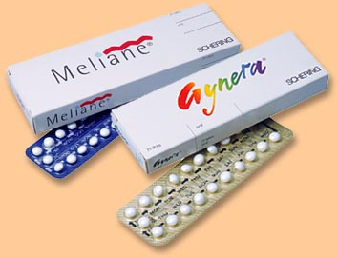

ยาเม็ดคุมกำเนิด
ใช้กับฝ่ายหญิง
ป้องกันไม่ให้ไข่สุก
เริ่มวันที่ 5 ของการมีประจำเดือน
อาจคลื่นไส้อาเจียน
อาจทำให้เกิดฝ้าที่ใบหน้า

Slide 8
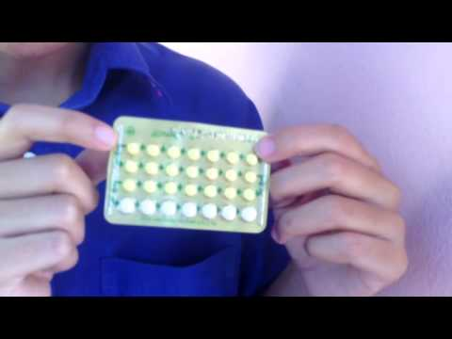
ยาเม็ดคุมกำเนิด

Slide 9
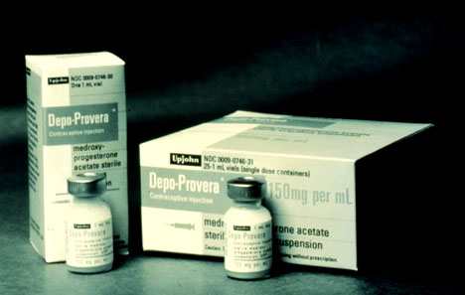
ยาฉีดคุมกำเนิด
ใช้กับฝ่ายหญิง
มีผลทำให้ไข่ไม่สุก
ฉีดภายใน 5 วันแรกของการมีประจำเดือน
1 เข็มใช้ได้ 3 เดือน
ขนาด 150 mg. ต่อ 1 เข็ม

Slide 10

ยาฉีดคุมกำเนิด

Slide 11
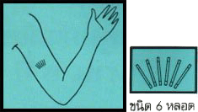
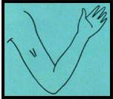

ยาฝังคุมกำเนิด
ใช้กับฝ่ายหญิง
มี 2 แบบ คือ 6 หลอด กับ 2 หลอด
ใช้โดยการฝังใต้ผิวหนังบริเวณท้องแขนเป็นรูปพัด
เริ่มออกฤทธิ์นับตั้งแต่การฝัง 24 ชั่วโมง
คุมกำเนิดได้ 5 ปี

Slide 12
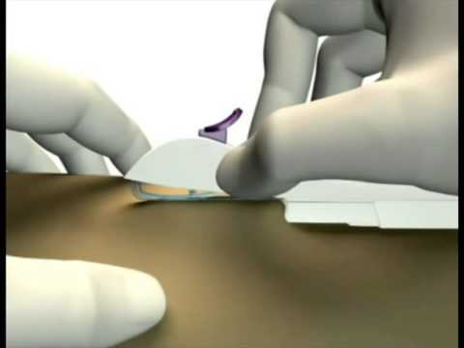
ยาฝังคุมกำเนิด

Slide 13
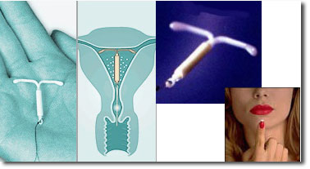
ห่วงอนามัย
ใช้กับฝ่ายหญิง
ใส่ในโพรงมดลูก
ช่วยคุมกำเนิดได้
3 – 5 ปี
สามารถถอดได้ตลอด
ใส่โดยแพทย์
นิยมใส่ขณะที่มีประจำ
เดือน หรือหลังคลอด ใหม่ๆ

Slide 14
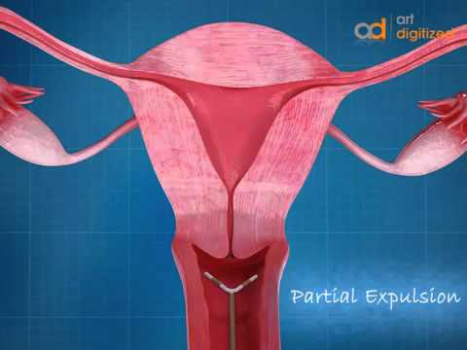
ห่วงอนามัย

Slide 15
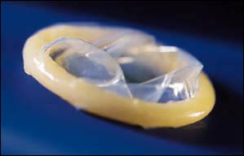
ถุงยางอนามัย
ใช้กับฝ่ายชาย
สวมใส่อวัยวะเพศชายในขณะที่ร่วมเพศ
ป้องกันการหลั่งอสุจิเข้าในช่องคลอด
มีหลายรูปแบบ เช่น ผิวเรียบ ผิวขรุขระ กลิ่นต่างๆ เป็นต้น
มี 2 ชนิดใหญ่ๆ คือ มีกระเปาะ กับ ไม่มีกระเปาะเก็บอสุจิ นิยมใช้แบบมีกระเปาะมากกว่า

Slide 16

ถุงยางอนามัย

Slide 17
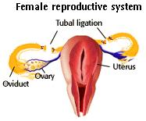
การทำหมันฝ่ายหญิง
เป็นการทำให้ปีกมดลูกตัน
ทำโดยการ ตัด จี้ไฟฟ้า ผูก ใช้ห่วงรัด เป็นต้น
นิยมทำ 2 ระยะ คือหมันเปียก และหมันแห้ง
หมันเปียก คือ การทำหมันในระยะมีประจำเดือน หรือหลังคลอด
หมันแห้ง คือ การทำหมันในระยะที่ร่างกายอยู่ในภาวะปกติ

Slide 18
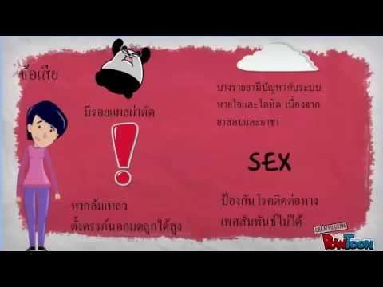
การทำหมันฝ่ายหญิง

Slide 19
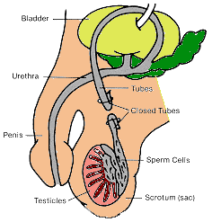
การทำหมันฝ่ายชาย
เป็นการทำให้ทางผ่านอจุจิตัน
ทำโดยการตัดและมัดท่อนำอสุจิ
ใช้เวลา 15 – 20 นาที
สะดวกและปลอดภัย
ในช่วง 3 เดือนแรก จะต้องใช้การคุมกำเนิดวิธีอื่นร่วมด้วย

Slide 20
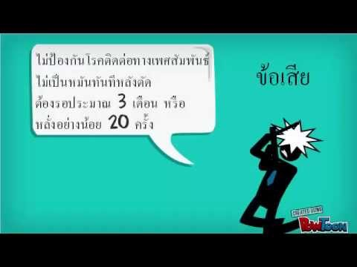
การทำหมันฝ่ายชาย

Slide 21
สรุป
ในปัจจุบัน จำนวนประชากรที่มีมากเกินไป ก่อให้เกิดปัญหาต่าง ๆ มากมาย ส่งผลกระทบต่อสังคม และประเทศชาติ ฉะนั้นการคุมกำเนิดเป็นวิธีการหนึ่งที่จะช่วยลดปัญหาที่เกิดขึ้นเหล่านั้นได้…..

